Slide 1
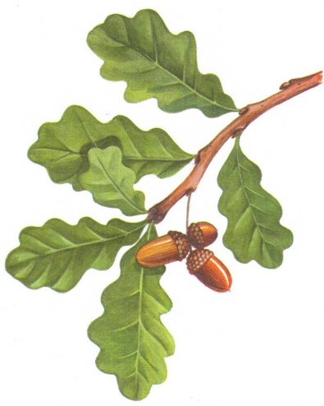
УРОК РЕФЛЕКСИИ
ОСНОВНЫЕ ЦЕЛИ:
1)
ПОВТОРЕНИЕ И ЗАКРЕПЛЕНИЕ УЧЕБНОГО МАТЕРИАЛА
2)
ФОРМИРОВАНИЕ УМЕНИЯ УЧАЩИХСЯ ФИКСИРОВАТЬ СОБСТВЕННЫЕ ЗАТРУДНЕНИЯ В ДЕЯТЕЛЬНОСТИ, ВЫЯВЛЯТЬ ИХ ПРИЧИНУ, СТРОИТЬ И РЕАЛИЗОВЫВАТЬ ПРОЕКТ ВЫХОДА ИЗ ЗАТРУДНЕНИЙ

Slide 2


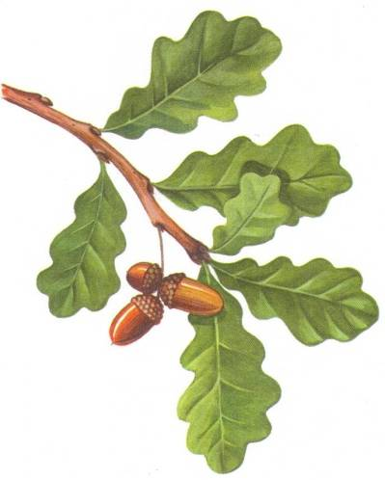
I шаг
Что я не знаю или не умею?
II шаг
Сам преодолеваю возникшее затруднение

Slide 3

1. Этап мотивации (самоопределения) к коррекционной деятельности.
1. Организовать актуализацию требований к ученику со стороны учебной деятельности («надо»).
2. Организовать деятельность учащихся по установке тематических рамок урока («могу»).
3. Создать условия для возникновения у ученика внутренней потребности включения в учебную деятельность («хочу»).

Slide 4

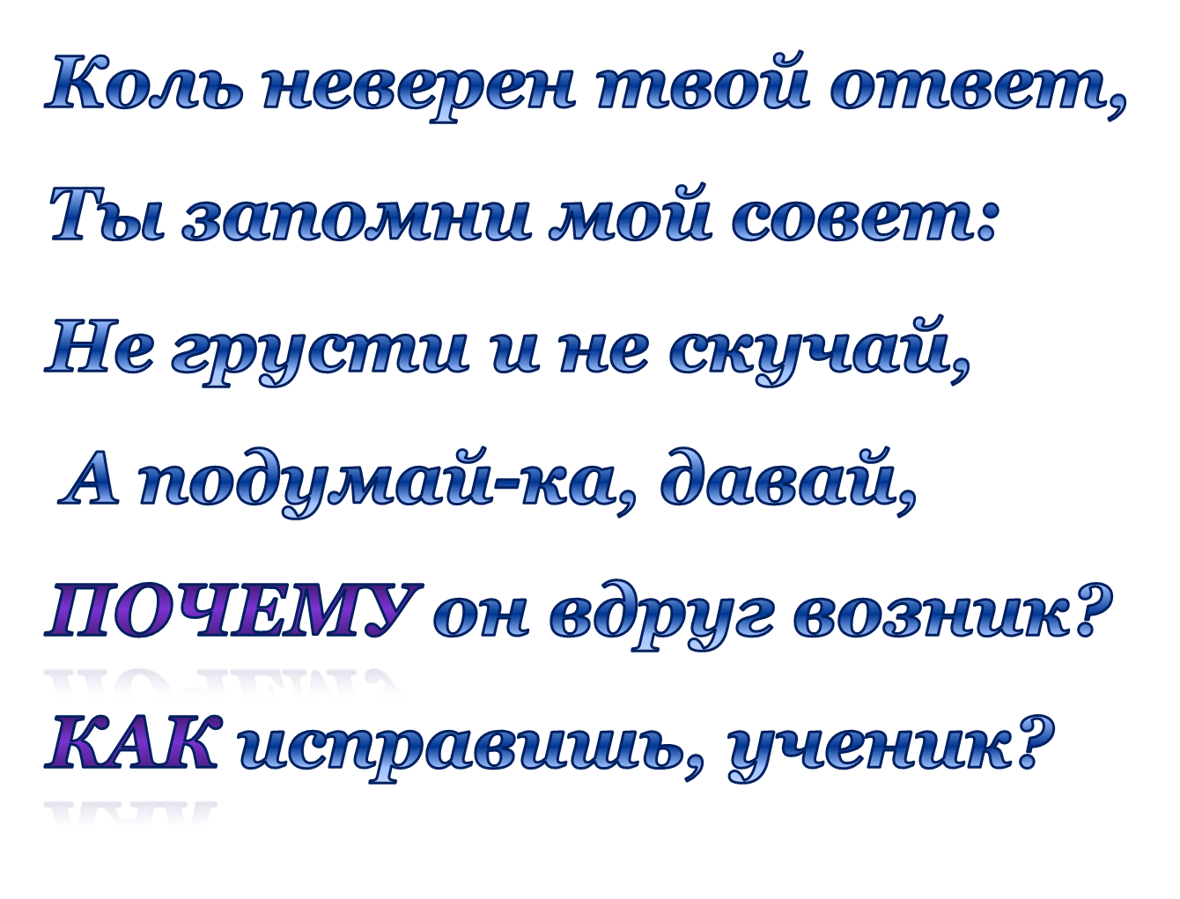
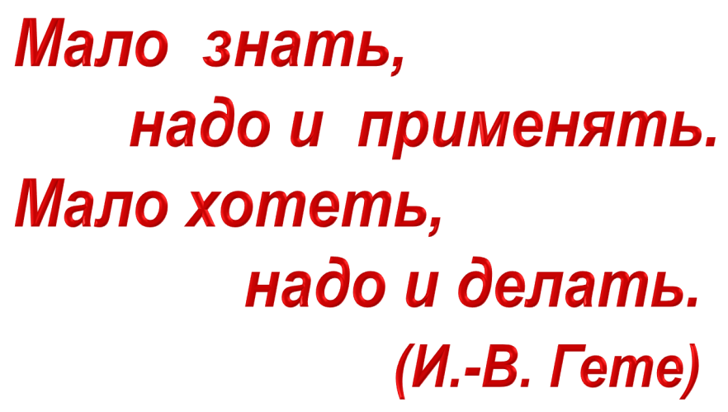

Любое препятствие преодолевается настойчивостью.
(Леонардо да Винчи)

Slide 5
2. Актуализация знаний и фиксация затруднения в индивидуальной деятельности.
Организовать повторение и знаковую фиксацию способов действий, запланированных для проверки.
Активизировать соответствующие мыслительные операции и познавательные процессы.
Организовать мотивирование («надо» - «могу» - «хочу») и выполнение учащимися самостоятельной работы №1.
Организовать самопроверку учащимися своих работ по готовому образцу с фиксацией
полученных результатов.

Slide 6

Решите уравнение: х + 15 = 27
Образец:
реализация способа действия на конкретном примере (конкретизация N)
Ответ: 12
Эталон для самопроверки:
реализация способа действия, соотнесенная с эталоном
х + 15 = 27 x + а = b
х = 27 – 15 x = b – a
х = 12

Slide 7


Один из возможных вариантов таблицы фиксации результатов
№ задания | Выполнено «+» или «?» | № опорной схемы | Исправлено
 |  |  | При выполнении заданий по выбору | В самостоятельной работе № 2
1 пример 2 пример 3 пример
1 действие 2 действие 3 действие
Дополнительные задания | Выполнено «+» или «?»
№ 2
№ 4
№ 5

Slide 8
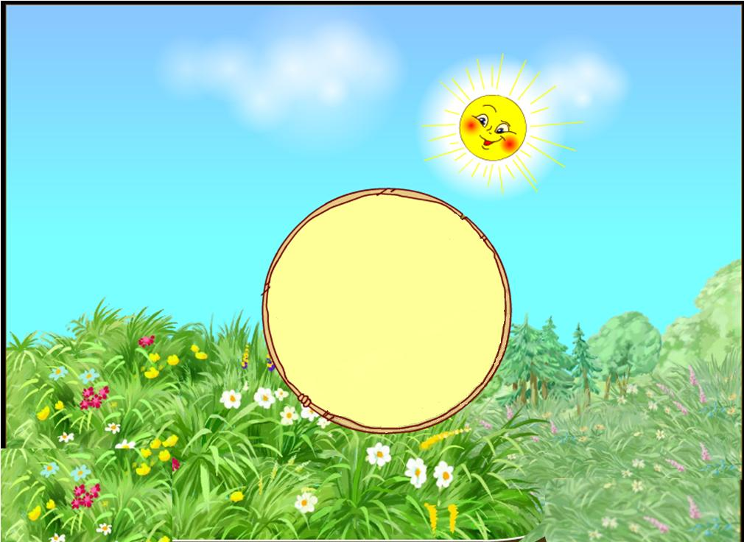
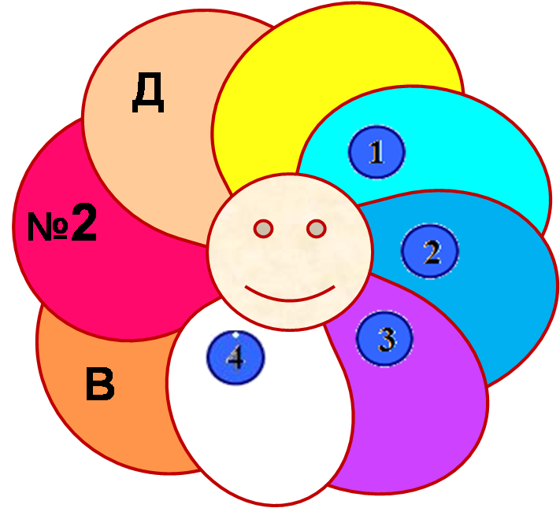
+ ?
+ ?
+ ?
+ ?

Slide 9

3. Локализация индивидуальных затруднений.
Уточнение алгоритма исправления ошибок, который будет использоваться на данном уроке.

Slide 10
Как исправить ошибку?
Запиши номер задания, где ответ не совпал
Подчеркни место в решении, где допущена ошибка зеленой ручкой
Найди правило, в котором ты ошибся (эталон)
Исправь ошибку
Выбери или придумай пример на это правило

Slide 11

Проверь правильность записи условия
да
Условие задания записано верно?
нет
Проверь по образцу (по ответу)
Запиши условие задания верно
Сравни свое решение с эталоном для самопроверки
Реши повторно
Есть различия?
да
Подчеркни место ошибки
Определи правило, в котором допущена ошибка и найди соответствующий эталон
Исправь ошибку, на основе правильного применения правила
нет
На каждый тип ошибки придумай или выбери из предложенных учителем аналогичное задание и реши его
Сравни свое решение с образцом, при необходимости, исправь ошибки
Молодец!

Slide 12
Учащиеся, которые допустили ошибки:
2) На основе алгоритма исправления ошибок анализируют решение и определяют место ошибок – место затруднений.
3) Выявляют и фиксируют способы действий, в которых допущены ошибки, - причину затруднений.
Учащиеся, которые не допустили ошибок:
Проверяют свою работу по эталону. Если ошибки есть, то присоединяются к первой группе. Если ошибок нет, то выполняют дополнительное задание творческого уровня.

Slide 13
1. Выделить первое неполное делимое и найти количество цифр в частном.
2. Выполнить деление, найти первую цифру частного и остаток (остаток меньше делителя!)
3. Снести цифру следующего разряда делимого к остатку.
4. Возможно ли деление?
Нет, 1 разделить на 3 нельзя!
5. Записать 0 в соответствующий разряд частного.
6. Найдена последняя цифра частного?
Нет.

Slide 14
Выделить первое неполное делимое и найти количество цифр в частном. | 32|56 | 8 . ∙ ∙ ∙
2. Выполнить деление и найти первую цифру частного и остаток (остаток меньше делителя!) | 32|56 | 8 . 32 4 ∙ ∙ 0
3. Снести цифру следующего разряда делимого к остатку | 32|56 | 8 . 32 4 ∙ ∙ 05
4. Получившееся число больше или равно делителю? | Нет, 5 меньше 8
5. Записать 0 в соответствующий разряд частного | 32|56 | 8 . 32 40 ∙ 05

Slide 15
Записать трёхзначный множитель разряд под разрядом
752
×
128
6016
2. Умножить многозначное число на единицы трёхзначного числа, результат записать разряд под разрядом.
+
1504
752
96256
3. Умножить многозначное число на десятки трёхзначного числа, результат записать со сдвигом на 1 разряд влево.
4. Умножить многозначное число на сотни
трёхзначного числа, результат записать
со сдвигом на 2 разряда влево.
5. Сложить полученные произведения.

Slide 16
4. Коррекция выявленных затруднений
Формулирование индивидуальной цели своих будущих коррекционных действий.
Выбор способа (как?) и средства (с помощью чего?) коррекции.
Самостоятельно исправить свои ошибки выбранным методом на основе применения выбранных средств, затем соотнести свои результаты исправления ошибок с образцом для самопроверки.
В случае затруднения, ошибки исправляются сразу с помощью эталона для самопроверки.
Выбрать из предложенных или придумать самому задания на те способы действий, в которых были допущены ошибки.
6) Решить эти задания.

Slide 17

Образец:
реализация способа действия на конкретном примере (конкретизация N)
Пример:
Решите уравнение:
х + 15 = 27
Образец:
Ответ: 12
или
х = 12
Подробный х + 15 = 27
образец: х = 27 – 15
х = 12

Slide 18
5. Обобщение затруднений во внешней речи.
Организуется обсуждение типовых затруднений.
Проговариваются формулировки способов действий, которые вызвали затруднение.

Slide 19

6. Самостоятельная работа с самопроверкой по эталону.
Учащиеся, допустившие ошибки:
Выполняют самостоятельную работу, аналогичную первой, при этом выбирают только те задания, в которых были допущены ошибки.
Проводят самопроверку своих работ по эталону для самопроверки и фиксируют знаково результаты.
Фиксируют преодоление возникшего ранее затруднения.
Учащиеся, не допустившие ошибок в самостоятельной работе №1:
Выполняют самопроверку дополнительных заданий по предложенному образцу.

Slide 20

Самостоятельная работа № 1
Проверяем по образцу
Есть ошибки
Нет ошибок
Проверяем по эталону
Есть ошибки
Нет ошибок
Фиксация места и причины
Дополнительное задание
Исправление ошибок
Тренировка
Самостоятельная работа № 2
Проверка работы

Slide 21

7. Включение в систему знаний и повторение.
Выполнение заданий, в которых рассматриваемые способы действий связываются с ранее изученными и между собой.
Выполнение заданий на подготовку к изучению следующих тем.

Slide 22

8. Рефлексия коррекционной деятельности на уроке.
Уточнение алгоритма исправления ошибок.
2) Перечисление способов действий, вызвавшие затруднения.
3) Фиксация степени соответствия поставленной цели и результатов деятельности.
4) Оценивание учащимися собственной деятельности на уроке.
5) Формулирование цели последующей деятельности.
6) Согласование домашнего задания.

Slide 23
Утверждения | «+» или «–» перечисление ошибок, темы для доработки
У меня сегодня всё получилось, я не допускал ошибок («+» или «?»)
Я допустил ошибки в самост. работе № 1 (перечислить ошибки)
Я исправил свои ошибки при работе с заданиями по выбору
Я без ошибок выполнит самост. работу № 2 («+» или «?»)
Во второй самостоятельной работе я допустил ошибки (перечислить их)
Я выполнил дополнительное задание (перечислить выполненные номера)
В дополнительном задании я допустил ошибки (перечислить их)
Мне необходимо поработать над…. (перечислить темы)

Slide 24
Утверждения | «+» или «–»
Я умею составлять буквенные выражения
Я умею составлять программу действий
Я знаю свойства 1 и 0
Я умею находить сумму чисел
Я умею находить разность чисел
Я умею находить произведение чисел
Я умею находить частное чисел
Мне удалось выполнить задание по выбору
Во второй самостоятельной работе я допустил ошибки (перечислить их)
Самостоятельную работу № 2 я выполнил без ошибок
В дополнительном задании я допустил ошибки (перечислить их)
Мне необходимо поработать над (перечислить темы)

Slide 25






Slide 26
Виды заданий для С/Р
Формулировка цели деятельности
Знания , умения для коррекции
Фиксация результата по каждому месту
затруднения
Причины затруднения
Фиксация затруднения
Места затруднения

Slide 27
  Знания , умения для коррекции
  Места затруднения
  Виды заданий для С/Р
  Фиксация затруднения
  Причины затруднения
  Формулировка цели деятельности
  Фиксация результата по каждому месту
затруднения

Slide 28
Тема урока: «Письменное умножение
круглых чисел».
Знания , умения для коррекции
Знание алгоритма умножения
круглых чисел.
2) Знание правила сложения
многозначных чисел
3) Умение умножать круглые числа
в столбик.

Slide 29
Места затруднения
Запись в столбик круглых чисел
при умножении с разным количеством
нулей.
2) Умножение многозначных чисел.
3) Таблица умножения.
4) Таблица сложения.
5) Сложение многозначных чисел.
6) Запись ответа, при определении
общего количества нулей

Slide 30
Виды заданий для С/Р
Записать в столбик круглые числа
с одинаковым количеством нулей и
найти их произведение.
2) Записать в столбик круглые числа
с разным количеством нулей и
найти их произведение.

Slide 31
Фиксация затруднения
Неправильно записал круглые числа
в столбик с разным количеством нулей.
2) Неправильно нашел произведение
многозначных чисел.
3) Допустил ошибку на таблицу умножения
4) Допустил ошибку на таблицу сложения
5) Неправильно нашёл сумму
многозначных чисел.
6) Неправильно определил
общее количество нулей в ответе.

Slide 32
Причины затруднения
Не знаю алгоритм умножения круглых чисел
в столбик.
2) Не знаю алгоритм умножения многозначных чисел
3) Не знаю таблицу умножения
4) Не знаю таблицу сложения
5) Не знаю правило сложения многозначных
чисел.
6) Не умею определять
общее количество нулей в ответе

Slide 33
Формулировка цели
деятельности
Повторить алгоритм умножения
круглых чисел в столбик.
2) Повторить алгоритм умножения многозначных
чисел
3) Повторить таблицу умножения
4) Повторить таблицу сложения
5) Повторить правило сложения многозначных чисел.
6) Потренироваться в определении нулей в ответе.

Slide 34
Фиксация результата по каждому
месту затруднения
1) Исправил ошибку в применении
алгоритма умножения круглых чисел
в столбик.
2) Исправил ошибку в применении
алгоритма умножения многозначных чисел
3) Исправил ошибку на таблицу умножения
4) Исправил ошибку на таблицу сложения
5) Исправил ошибку в применении правила
сложения многозначных чисел.
6) Исправил ошибку в определении общего
количестве нулей в ответе

